Slide 1


論壇對品牌影響分析
謝旻臻

Slide 2
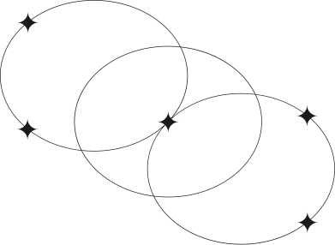

研究目的、動機
研究動機
希望研究能即時性的使用來做分析，故資料來源選定，ptt、mobile01、Finfo等三個論壇網站
品牌價值
網路訊息無遠弗屆，然也有所危機，主要來自於同業競爭、詐騙等，可利用訊息平台公開澄清，來維持品牌形象。

Slide 3
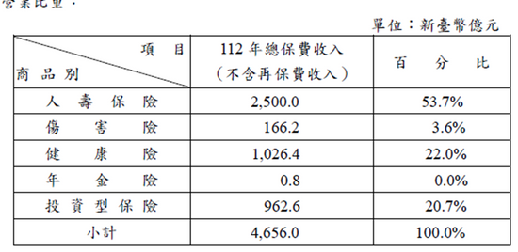
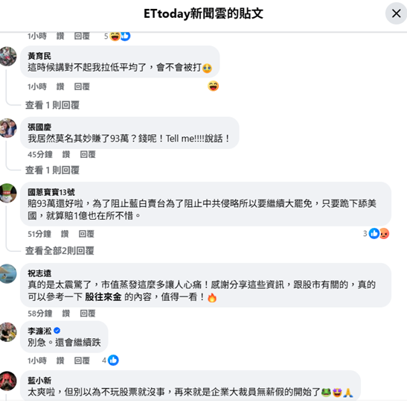
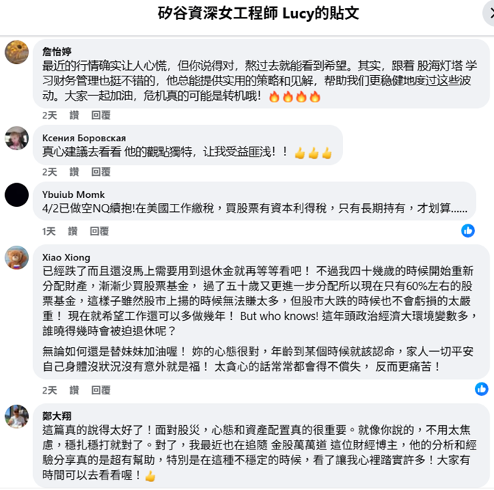
網路上與金錢相關有許多假消息、詐騙、同業競爭等行為，故對於此現象，品牌或許可以進行預測分析，以澄清，或是法律來保護品牌價值。

Slide 4

專案內容
1.爬蟲來源
2.資料清整
3.可疑用詞篩選
4.ML-既定帳號或發言有高風險
5.DL-預測新的發言是否有風險
6.事件性圖表呈現

Slide 5

爬蟲來源

Slide 6
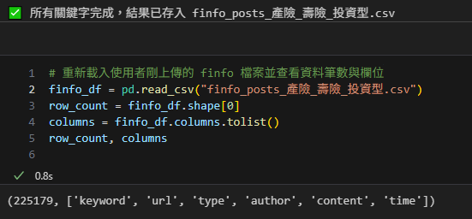


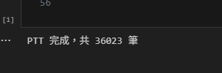
爬蟲來源
Finfo專業保險論壇區，與壽險、產品、投資型，等字眼相關的文章即發文全部爬下來，總共有22.5萬筆
Mobile01從人身保險、生活理財、綜合理財等看板爬蟲，共爬得682、1123、57677筆資料。
Ptt根據"Insurance", "WomenTalk", "Stock", "Lifeismoney", "Gossiping“爬取有關鍵字如以下“保險”, “國泰”, “國泰人壽”, “保單”, “理賠”, “詐騙”, “推薦”, “壽險”, “產險”共3.6萬筆。
合計約5.95萬筆，合計82mb大小。

Slide 7
資料清整

Slide 8
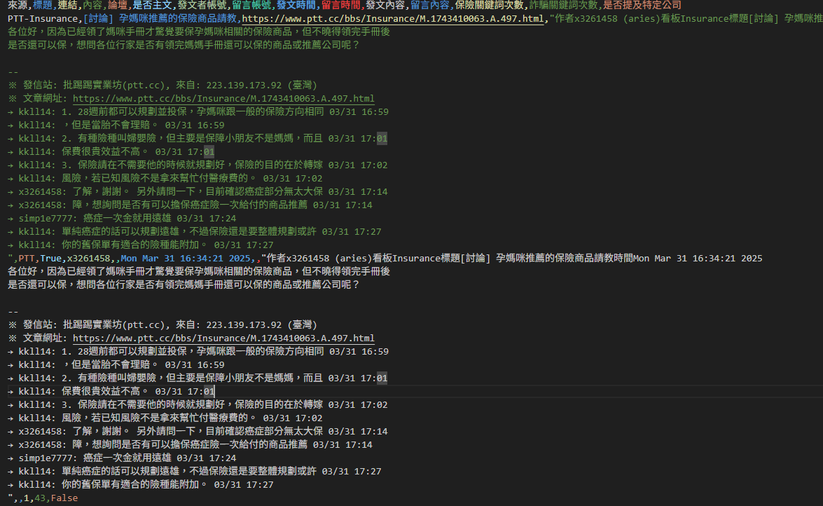
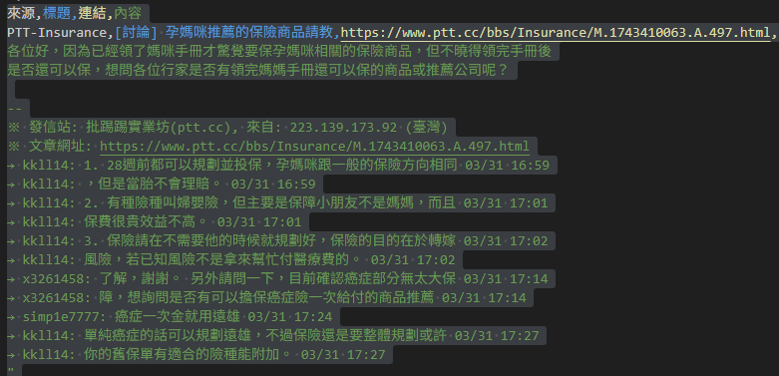
資料清整(以PTT為例)

Slide 9
可疑用詞篩選

Slide 10
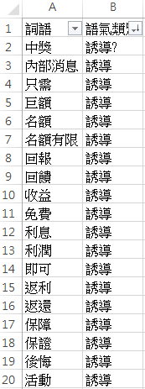
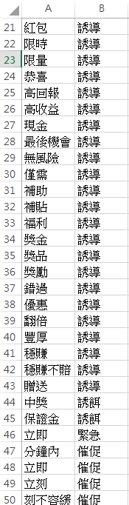
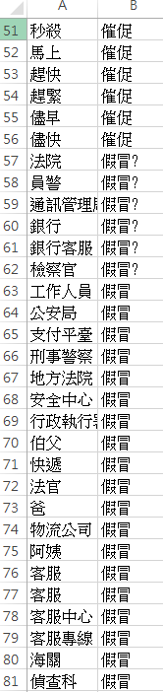
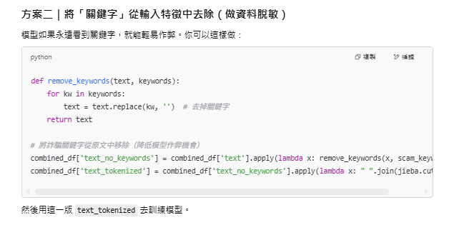
可疑用詞篩選-約有500個(後面會去敏感)
後面深度學習有發現機率不合理高，做脫敏處裡

Slide 11
ML-既定帳號或發言有高風險

Slide 12
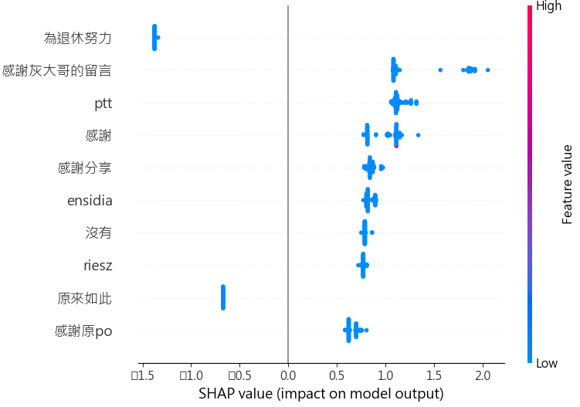
特徵重要性

Slide 13
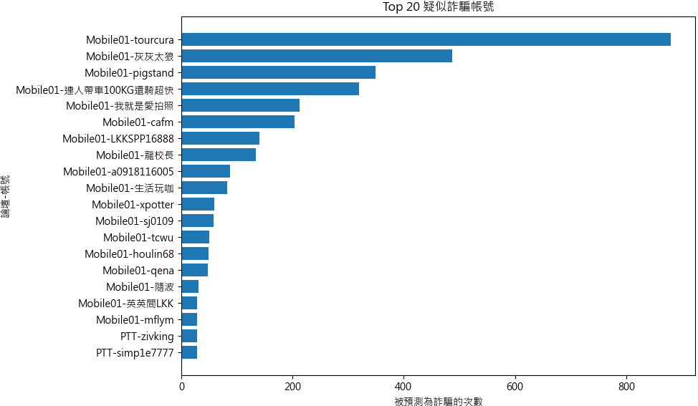
帳號篩選

Slide 14
DL-預測新的發言是否有風險

Slide 15
預測用句子

Slide 16
預測用句子是詐騙機率
如果可以再多些時間，或許字詞可以判定精準一點，機率會參考性更高

Slide 17
事件性圖表呈現

Slide 18

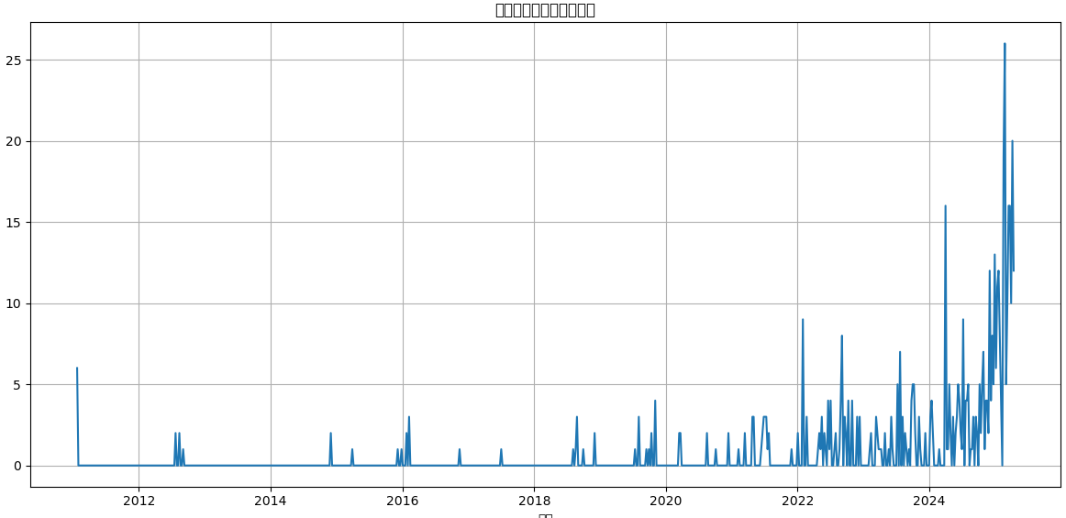
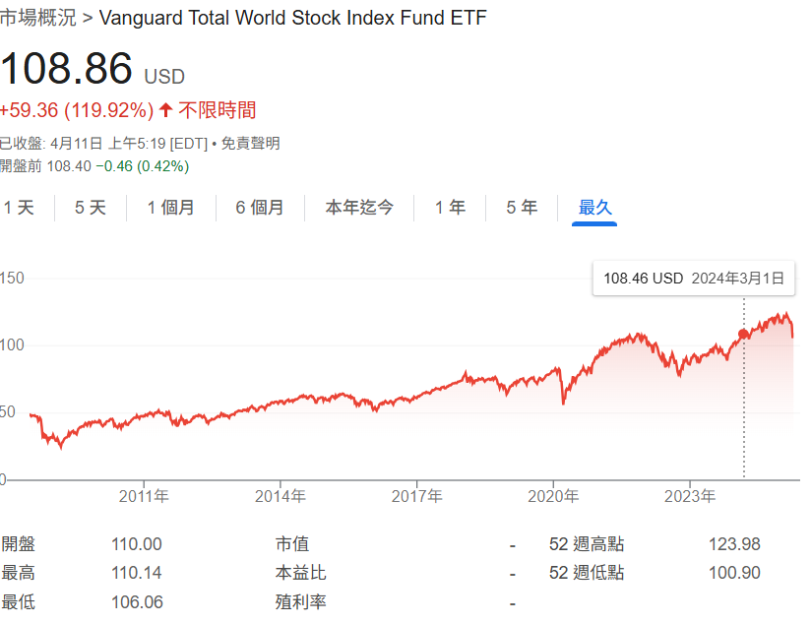
詐騙字詞關鍵字次數
VT 走勢

Slide 19
THANK YOU

